Slide 1
Introduction

Slide 2
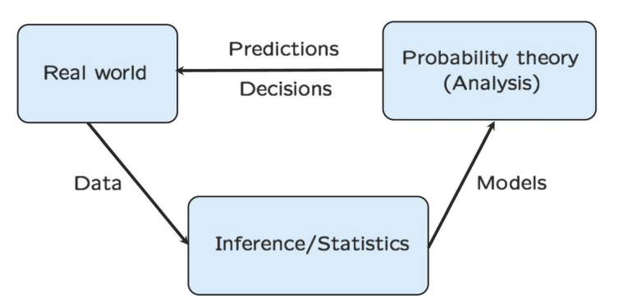
Probability and Statistics

Slide 3
Finite and Infinite Sets

Slide 4
Random Experiment, Sample Space and Event

Slide 5
Probability Axioms (Kolmogorov 1933)

Slide 6

A,B,C disjoint: $$P\left(A∪B∪C\right)=P\left(A\right)+P\left(B\right)+P\left(C\right)$$

Slide 7

Theorem 1: $P\left(A^{c}\right)=1−P(A)$

Slide 8

Theorem 2: $P\left(φ\right)=0$

Slide 9

Theorem 3: $P\left(A\right)≤1$

Slide 10

Theorem 4: if $A⊆B⇒P\left(A\right)≤P\left(B\right)$

Slide 11

Theorem 5: $$A⊆B⇒P\left(B−A\right)=P\left(B\right)−P\left(A\right)$$

Slide 12

Theorem 6: $P\left(A∪B\right)=P\left(A\right)+P\left(B\right)−P\left(A∩B\right)$

Slide 13

Inclusion-Exclusion Principle
$$P\left(\bigcup_{i=1}^{n}{E_{i}}\right)=\sum_{r=1}^{n}{{\left(−1\right)}^{r+1}}\sum_{i_{1}<…<i_{r}}{P(E_{i_{1}}∩E_{i_{2}}∩…∩E_{i_{r}})}$$

Slide 14
Probability Calculation
Countable sample space
Uncountable sample space

Slide 15
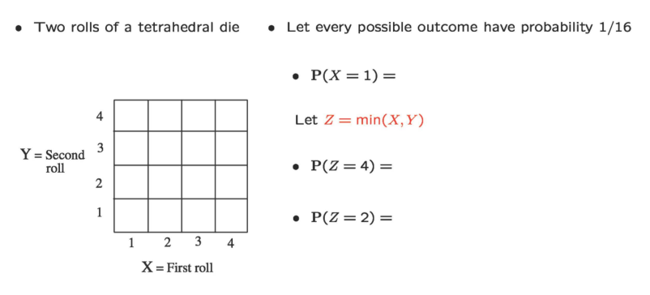
Example

Slide 16
مثال فضای نمونه شمارای نامحدود
تعداد دفعات پرتاب یک سکه تا زمانی که اولین شیر بیاید.

Slide 17

فضای نمونه نامحدود و ناشمارا (فضای نمونه پیوسته)
طول عمر یک لامپ
دمای هوا
وزن یک جسم
احتمال پیشامد‌های ساده $P\left(\left\{x\right\}\right)$ برابر صفر است، اگر چه Ω اجتماع این پیشامدهای ساده است!

Slide 18
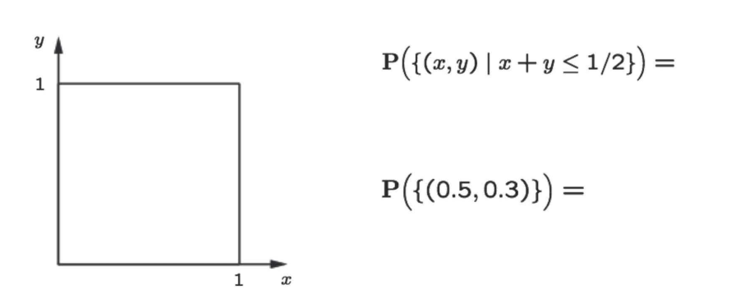
Example

Slide 19
محاسبه احتمال برای فضای نمونه پیوسته
تعریف احتمال برای بازه‌ها

Slide 20
Review

Slide 21
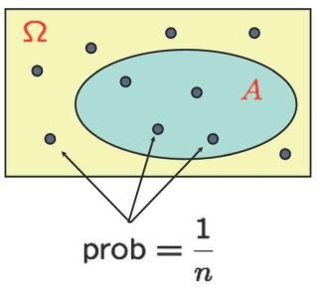

Probability Definitions
Subjective
Frequency
$$P\left(A\right)=\lim_{n→∞}{\frac{n_{A}}{n}}$$
Classical Definition
$$P\left(A\right)=\frac{\left|A\right|}{\left|Ω\right|}$$

Slide 22
محدودیت‌های تعریف کلاسیک احتمال
مثال: دو تاس را می‌اندازیم، احتمال آنکه مجموع ۷ شود.

Slide 23
اصول موضوعه در تعاریف مختلف احتمال

Slide 24
The principle of insufficient reason اصل ناکافی بودن دلیل
در این اصل چون احتمال‌ها را نمی‌دانیم و هیچ دلیلی بر برتری و محتمل بودن یکی بر دیگری نداریم، آنها را متساوی‌الاحتمال فرض می‌کنیم.

Slide 25

Probability over rational numbers in $(0, 1)$

